Slide 1
Notes:
www.4tons.com
Pr. Marcelo Augusto de Carvalho

Slide 3
Embora a falta de tempo seja uma grande doença da vida moderna,
um poderoso antídoto para o nosso dilema, na verdade, vem desde a antiguidade. É o sábado.

Slide 4
REFÚGIO

Slide 5
Esse refúgio, ou descanso, é tão importante que Deus o oferece a todos,
sem exceção. O repouso do sábado é um símbolo da nossa confiança em nosso amorável Criador, que cuida mais de nós do que imaginamos.

Slide 6
O descanso que o Senhor ordena
é muito mais do que o repouso físico, embora certamente inclua o sono. É o descanso total da mente, do corpo e do espírito no contexto do amor
e do cuidado de Deus por nós.

Slide 7
O SONO E O DESCANSO

Slide 8
Descansar um dia por semana, embora seja algo benéfico espiritual, mental
e fisicamente, seria insuficiente sem outro tipo de descanso: o sono.

Slide 9
A pesquisa científica é clara: precisamos de sono. Sem um período
adequado de sono, nosso organismo não pode funcionar corretamente.

Slide 10
INSÔNIA GERAL

Slide 11
Apesar dos dispositivos que facilitam o trabalho, viagens a jato e internet de alta velocidade, não estamos dormindo o suficiente.

Slide 12
Pelo fato de os problemas causados pela falta de sono afetarem aqueles que nos rodeiam, torna-se nossa responsabilidade ter um período de sono e de descanso adequados.

Slide 13
DICAS PARA DORMIR MELHOR

Slide 14
Habitue-se a ter padrões regulares de sono.
Exercícios físicos regulares.
Não durma com o estômago cheio.
Evite bebidas cafeinadas.
Evite situações estressantes antes de ir dormir.
Concentre-se em coisas espirituais e reivindique as promessas de Deus sobre confiança e
descanso nEle.

Slide 15
ESCOLHA O DESCANSO

Slide 16
Deus ordenou o descanso sabático semanal porque Ele
sabia que, a menos que nos ordenasse a fazê-lo, não teríamos o descanso
necessário.

Slide 17
Gênesis 2:1-3
“Assim foram concluídos os céus e a Terra, e tudo o que neles há. No sétimo dia, Deus já havia concluído a obra que realizara, e nesse dia descansou. Abençoou
Deus o sétimo dia e o santificou, porque nele descansou de toda a obra
que realizara na criação.”

Slide 18
Deus nos deu dois poderosos antídotos para quebrar o ciclo vicioso do tempo, duas maneiras de encontrar
repouso para nossa inquietude: o sono e o sábado.

Slide 19
1
DESCANSO FÍSICO – SÁBADO
2
DESCANSO ESPIRITUAL – JESUS
3
DESCANSO ETERNO – VIDA ETERNA

Slide 20
APELO

Slide 27
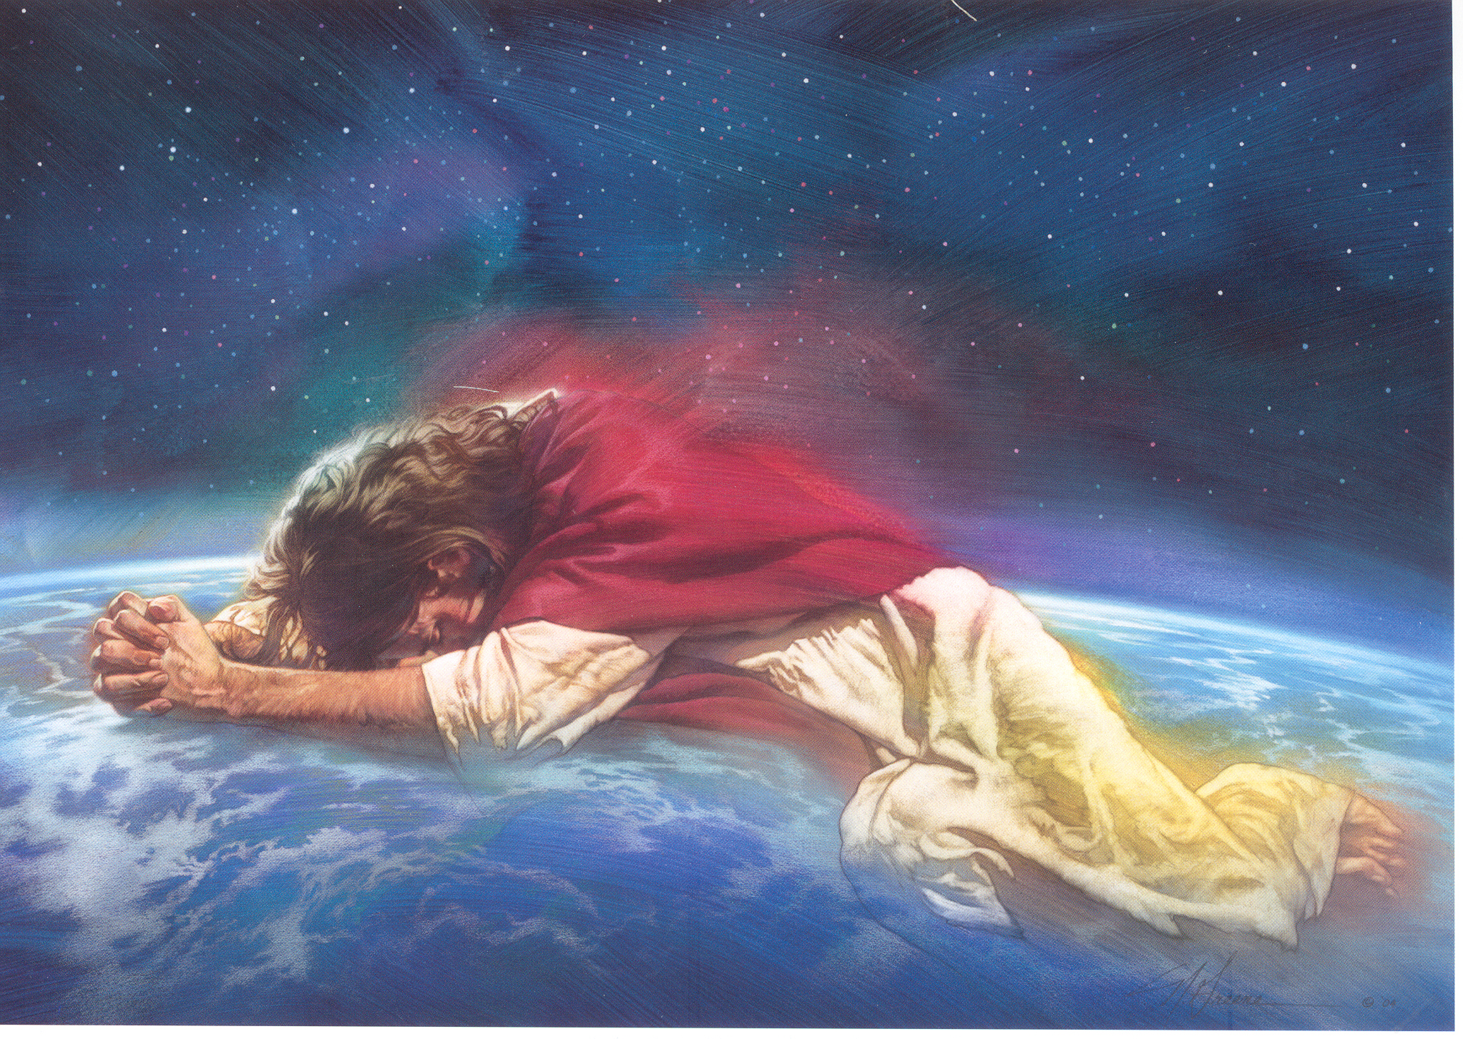
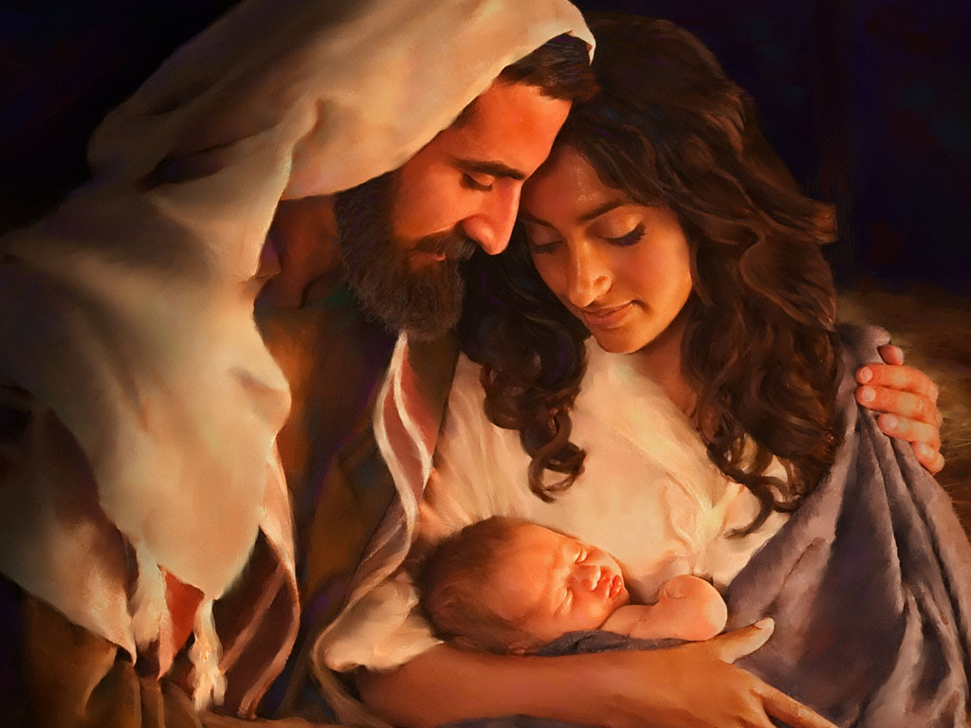

Slide 28
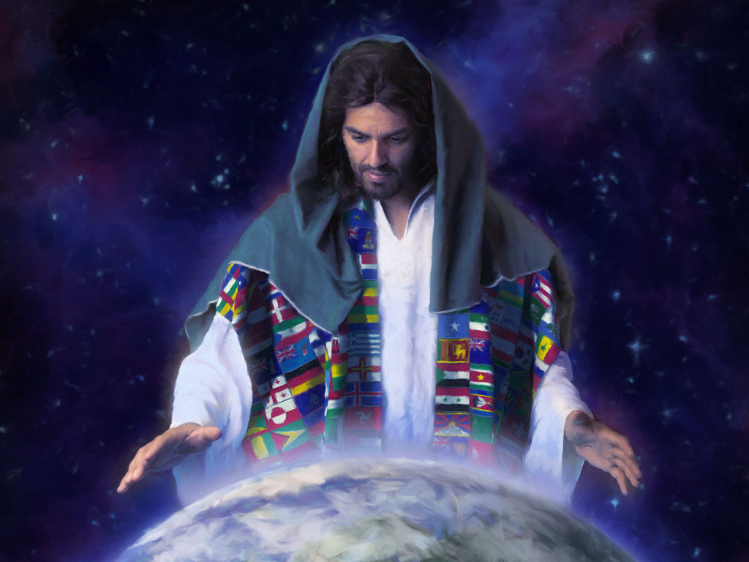

Slide 30
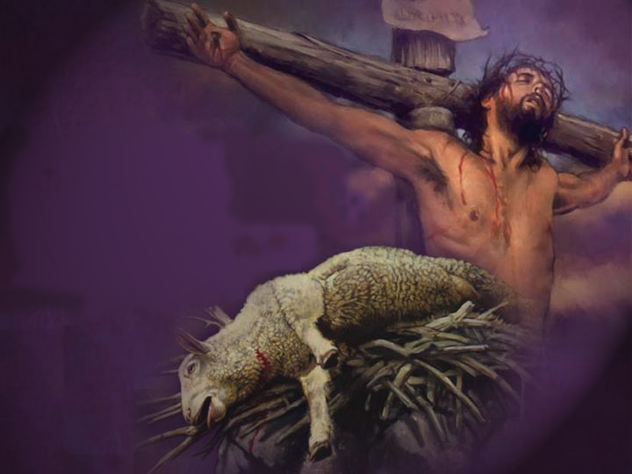

Slide 31
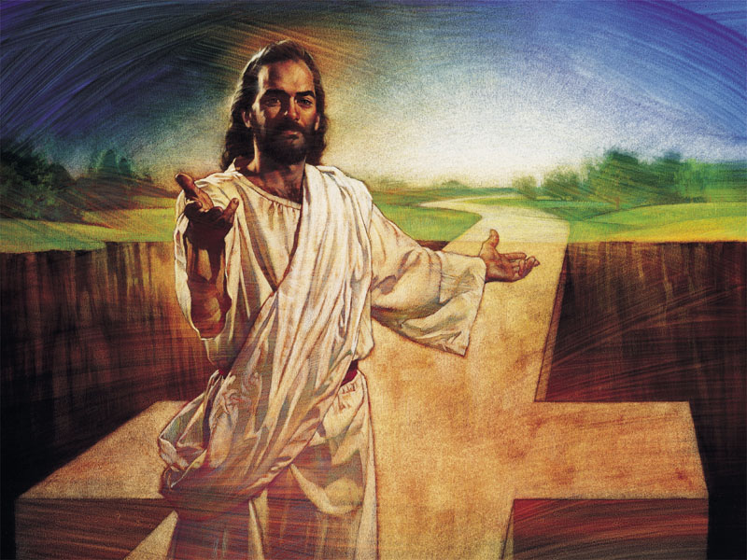

Slide 32
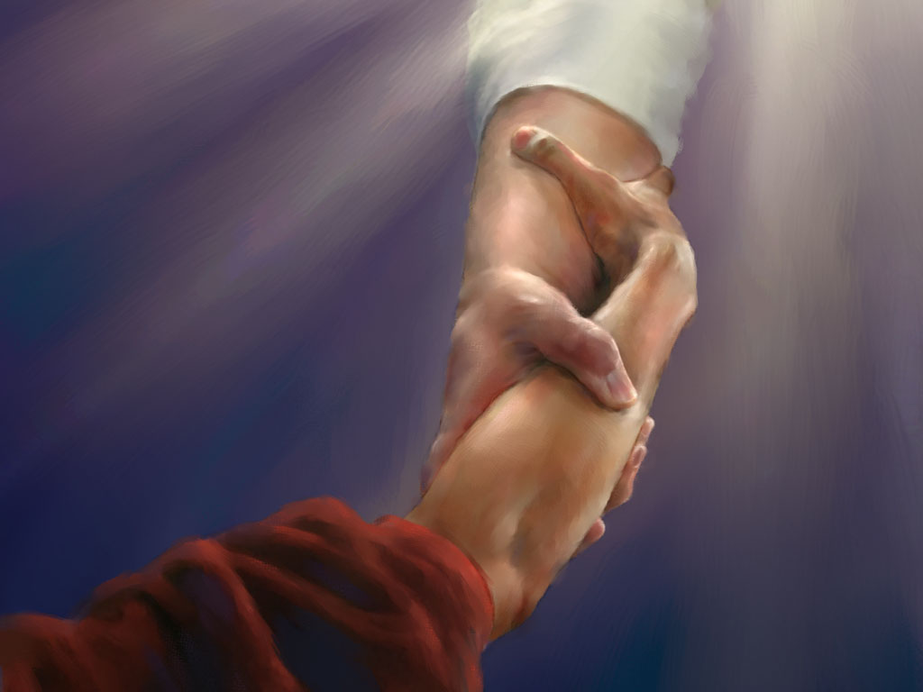

Slide 34
